Slide 1

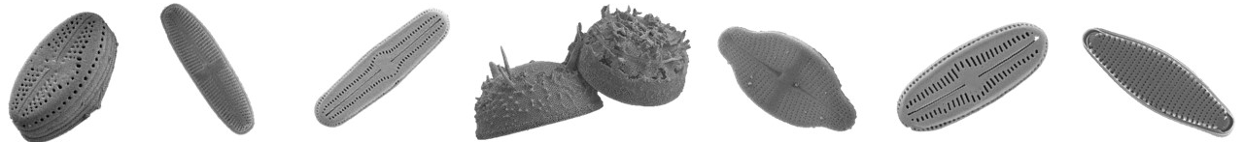
Informační zdroje, užitečné webové stránky, časopisy, základy vědecké práce

Slide 2
Informační zdroje
Česká algologická společnost
https://www.czechphycology.cz/
Culture Collection of Autotrophic Organisms
https://ccala.butbn.cas.cz/
Centrum pro cyanobakterie a jejich toxiny
http://www.sinice.cz/
Atlas (Matlas)
https://www.sinicearasy.cz/matlas

Slide 3
Databáze
Databáze (nejen pro sjednocení taxonomické nomenklatury)
Algaebase
https://www.algaebase.org/
Diatombase
https://www.diatombase.org/

Slide 4
Užitečné webové stránky
Research Gate
https://www.researchgate.net/
Daitoms of North America
https://diatoms.org/
Diatom flora of Britain and Ireland
https://naturalhistory.museumwales.ac.uk/diatoms/
Phyto Keys
https://phytokeys.pensoft.net/article/23806/

Slide 5
Časopisy
Journal of Phycology (scientometrické parametry: Q1, IF 2.9)
https://onlinelibrary.wiley.com/journal/15298817
IF= Impakt faktor-ukazatel průměrného počtu citací časopisu (poměr mezi počtem citací a počtem článků)
Ukazatel citovanosti autora- H-index
Phycologia (Q1): https://www.tandfonline.com/journals/uphy20
Fottea (Q2): https://fottea.czechphycology.cz/
Hydrobiologia (Q2): https://www.springer.com/journal/10750

Slide 6
Časopisy
Taxonomické:
Taxon
https://onlinelibrary.wiley.com/journal/19968175
Phytotaxa
https://www.mapress.com/pt/
EJT
https://europeanjournaloftaxonomy.eu/index.php/ejt

Slide 7
Časopisy
Journal of Applied Phycology
Algal Research
Journal of Experimental Marine Biology and Ecology
Aquatic Botany
Marine Biology
Limnology and Oceanography
Journal of Plankton Research
Harmful Algae

Slide 8
Vědecký článek
Abstract
Key words
Introduction
Methods
Results
Discussion
Conclusion
Acknowledgements
Supplementary material

Slide 9
Jak získat data pro článek?
Terén
Laboratoř
Determinace
Semikvantitativní stupnice
Kvantifikace
Presenčně absenční data
Taxalist
Excel s abundancemi
Vyhodnocení

Slide 10
Semikvantitativní (odhadní) stupnice
Kvantifikace: Kvantitativní zastoupení jednotlivých druhu se provádí při slabším zvětšení, pomocí odhadní stupnice, která druhy zařazuje do určitých intervalů na základe odhadu jejich abundance v mikroskopickém preparátu analyzovaného vzorku
Nejčastěji je používána stupnice:
6 - druh masově zastoupený, s pokryvností 90 - 100%
5 - druh velmi hojný, s pokryvností 50 - 90%
4 - druh hojný, s pokryvností 20 - 50%
3 - druh dost hojný, s pokryvností 5 - 20%
2 - druh zřídkavý, s pokryvností 1 - 5%
1 - druh velmi zřídkavý, s pokryvností 0,1 - 1%
+ - druh ojediněle zastoupený, s pokryvností do 0,1%

